Slide 1

BIG DATA &
ALGORITHMES

Slide 2
Réalisé par: Groupe 6
Berrag Ayoub
El Baghdadi Mohamed
Encadrant:
Pr. Mohamed Meknassi

Slide 3
PLAN
01
Introduction au Big Data
02
Les algorithmes de Big Data les plus utilises
03
Machine learning & Big Data
04
Les applications de machine learning en Big Data

Slide 4
Introduction au Big Data

Slide 5
Le phénomène de Big Data
Qu'est-ce que le Big Data?

Slide 6
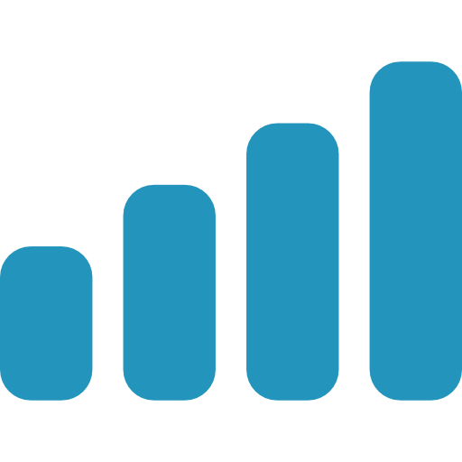


L’analyse de donnée en masse
La règle de 3V
Le volume
La vélocité
La variété

Slide 7
LES ALGORITHMES DE BIG DATA LES PLUS UTILISES

Slide 8
Régression linéaire
Arbres de classification
Partitionnement en K-moyennes
Régression logistique
k plus proches voisins

Slide 9
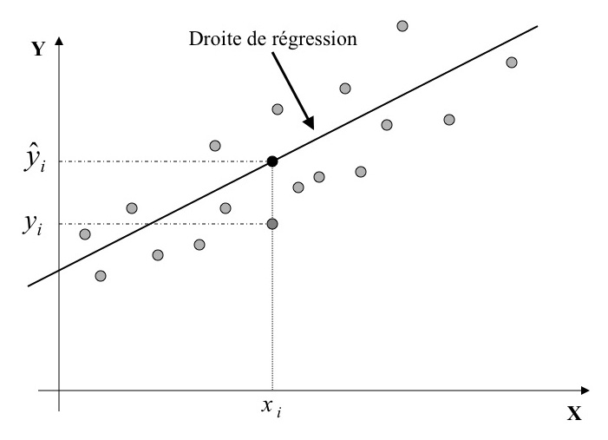

Slide 10
Régression linéaire
Arbres de classification
Partitionnement en K-moyennes
Régression logistique
k plus proches voisins

Slide 11
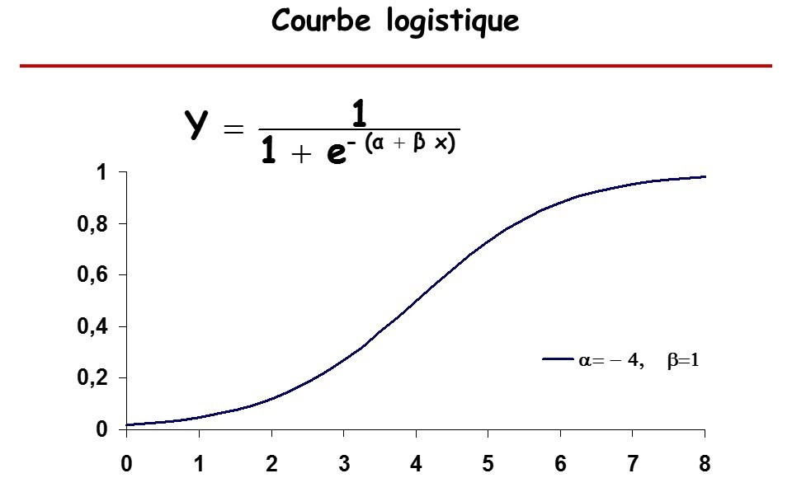

Slide 12
Régression linéaire
Arbres de classification
Partitionnement en K-moyennes
Régression logistique
k plus proches voisins

Slide 13
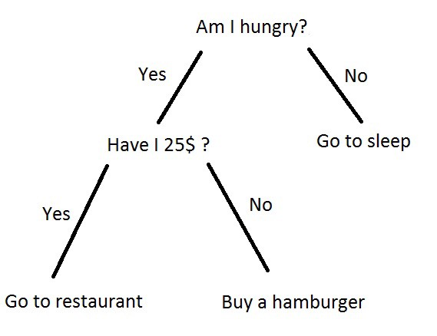

Slide 14
Régression linéaire
Arbres de classification
Partitionnement en K-moyennes
Régression logistique
k plus proches voisins

Slide 15
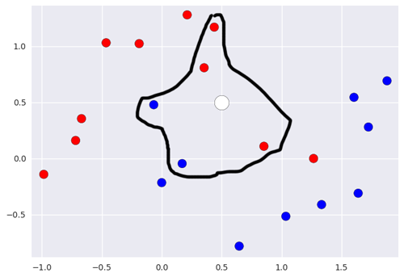

Slide 16
Régression linéaire
Arbres de classification
Partitionnement en K-moyennes
Régression logistique
k plus proches voisins

Slide 17
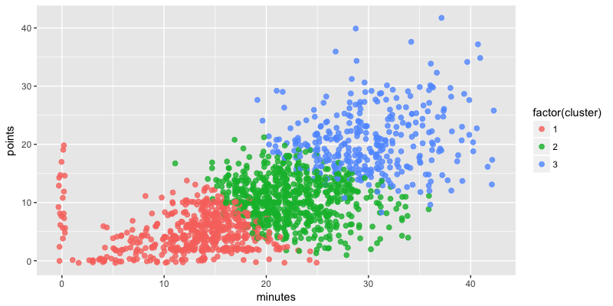

Slide 18
MACHINE LEARNING ET BIG DATA

Slide 19
L’utilisation de Machine Learning avec Big Data

Slide 20
Le Deep Learning

Slide 21
LES APPLICATIONS DU MACHINE LEARNING EN BIG DATA

Slide 22




Une application pour identifier les facteurs déclencheurs de migraines
IBM et la prise de notes dans le domaine médical
Le e-commerce et l’exemple Amazon
Les spams de nos
boîtes mails

Slide 23
Conclusion

